Slide 1
Snižování koncentrace rtuti v emisích velkých tepelných zdrojů
Pavel Kůs, M. Skala, D. Koloušek, K. Ciahotný, A. Vagenknechtová, P. Kobulej, R. Snop, S. Kozlová, L. Pilař
Hustopeče – 19. - 21.10. 2021

Slide 2
Obsah prezentace
O projektu
      Představení projektu
      Cíl projektu
Průběh samotného projektu
Závěr

Slide 3
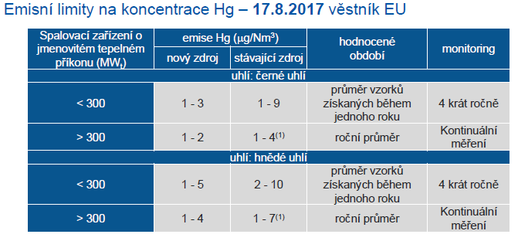
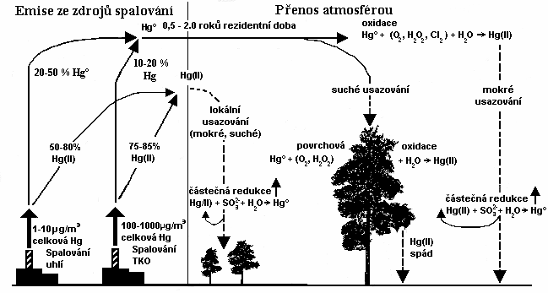
Představení projektu
Emisní limity platné od 17.8.2021

Slide 4
Cíl projektu
TAČR – TH03030335 - Snižování emisí polutantů v plynech a vodných roztocích pomocí zeolitů a jejich kompozitů (2018 – 2020)
Cílem projektu bylo snížení emisí rtuti převážně velkých tepelných zdrojů (majoritních zdrojů rtuti uvolňované do ŽP). V rámci projektu je analyzováno zefektivnění odstranění rtuti ze spalin pomocí sorpce na pevných sorpčních materiálech.
Cílem projektu byla výroba jednoho nebo více syntetických zeolitů, modifikovaných přírodních zeolitů a jejich kompozitů s celulózou, které budou mít lepší potenciál pro uplatnění než doposud známé sorpční materiály.

Slide 5
Průběh projektu
Zdroje sorbentů
Elektrárenské popílky
Popílky ze složišť
Přírodní zeolity
Syntéza zeolitů
Modifikace
Syntéza zeolitů

Slide 6
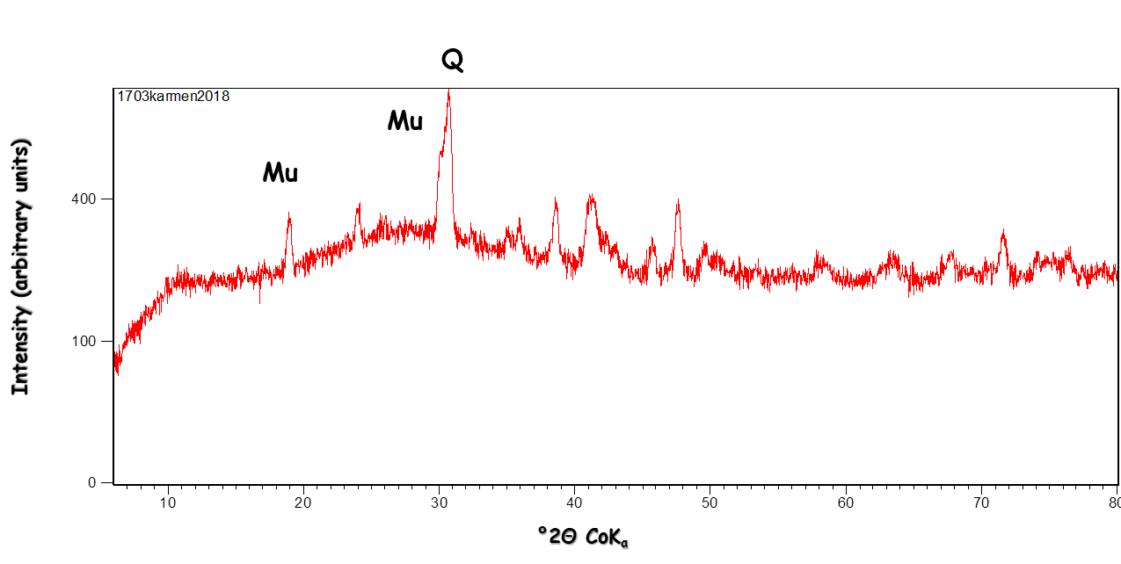
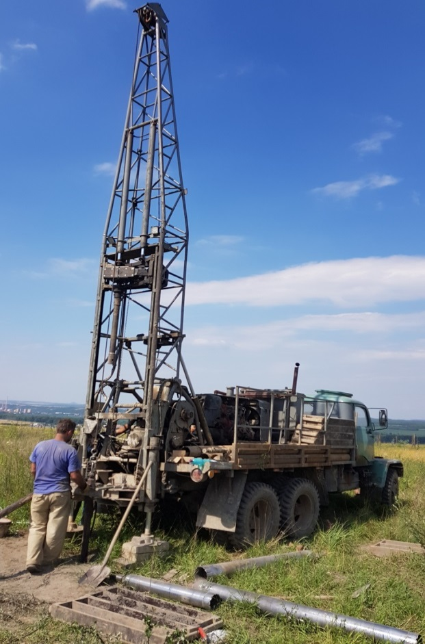
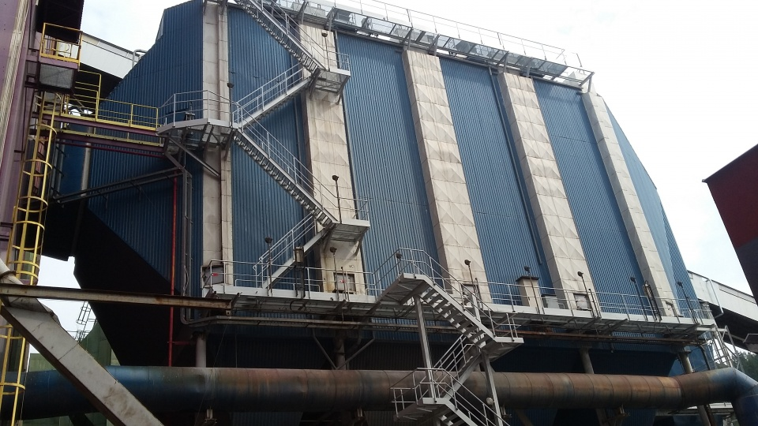
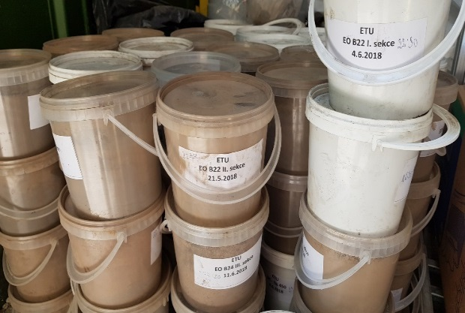
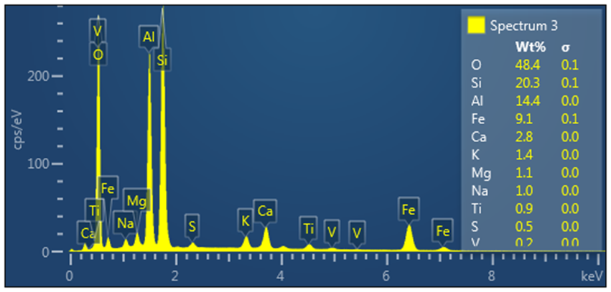
Průběh samotného projektu
Vzorkování a charakterizace popílků

Slide 7
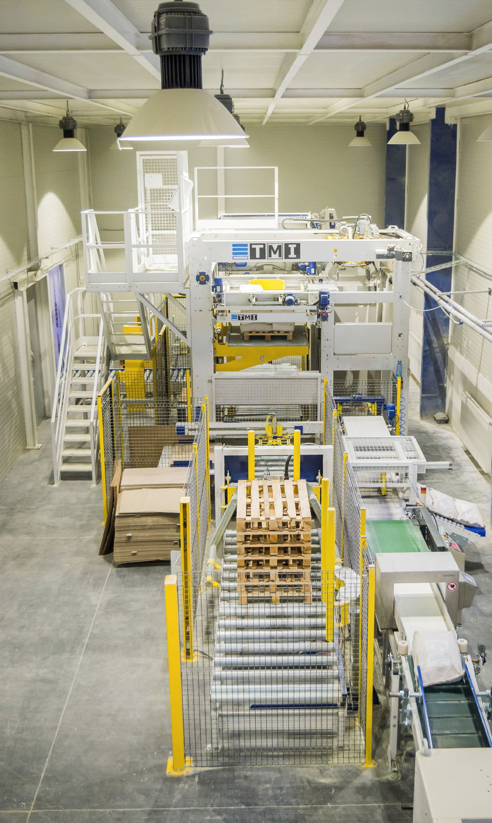
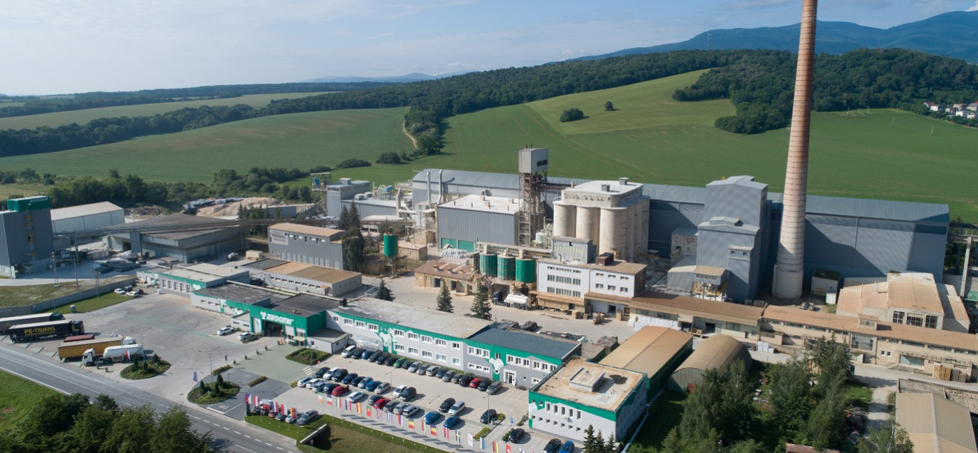
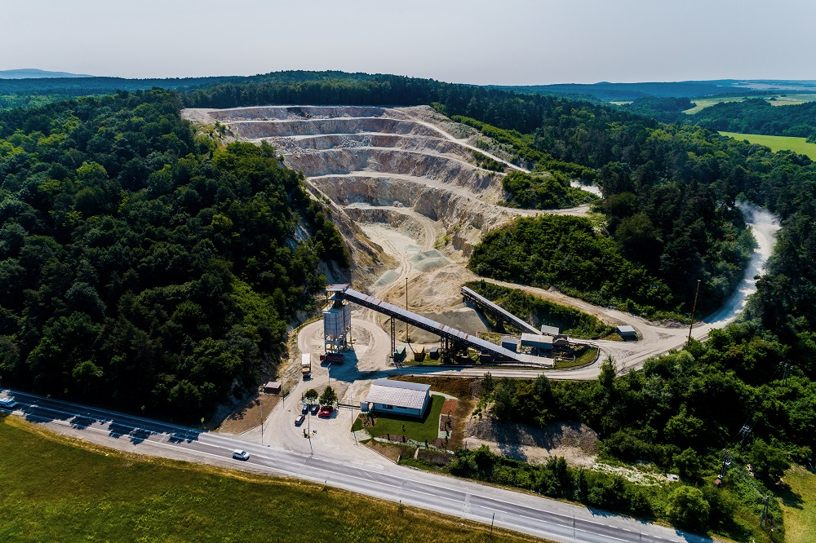
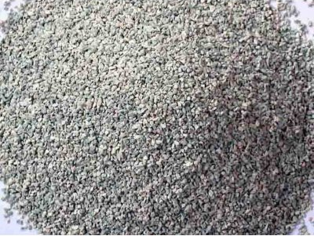
Průběh samotného projektu
Těžba, třídění a modifikace přírodního zeolitu

Slide 8
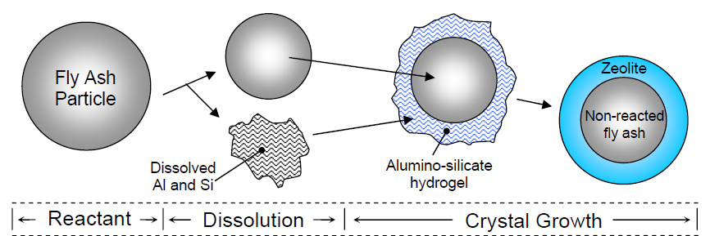
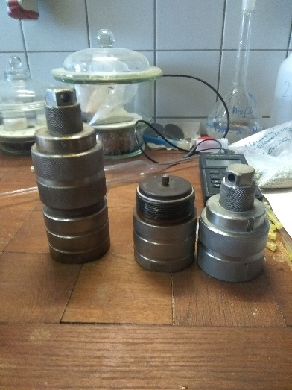
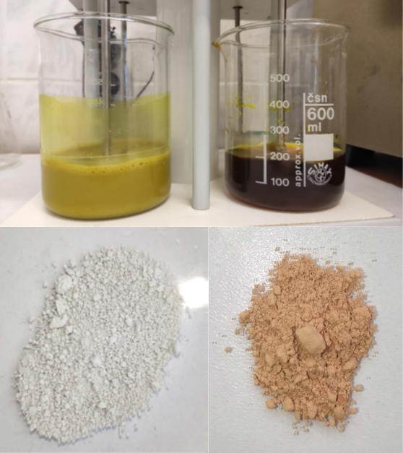
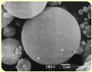
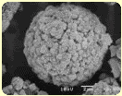
Syntéza zeolitů z popílků - Laboratoř
Částice
popílku
Zeolit
Nezreagovaný
popílek
Rozpuštěné
formy Al a Si
Aluminosilikátový
hydrogel
NaOH (KOH), NaCl
Reaktanty
Rozpouštění
Růst krystalů
Reakční mechanismus dávkové hydrotermální alterace popílku:
Rozpuštění forem Si a Al z popílku
vysrážení aluminosilikátového gelu na povrchu částic popílku
krystalizace zeolitů z aluminosilikátového gelu
Popílek Syntetický zeolit

Slide 9
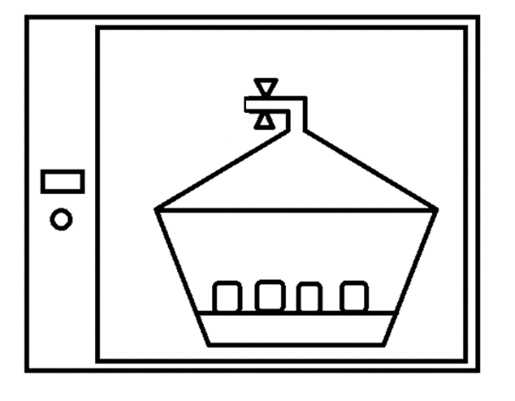
Testování vyrobených sorbentů - Laboratoř
Statické experimenty
Dynamické experimenty

Slide 10
Testování vyrobených sorbentů - Laboratoř
Ukázka výsledků
Zastoupení jednotlivých kategorií testovaných materiálů v roce 2020

Slide 11
Syntéza zeolitů z popílků - Poloprovoz

Slide 12
Testování vyrobených sorbentů – Reálné podmínky
Teplárna Trmice
Experimentální kotel - Juliska

Slide 13
Testování vyrobených sorbentů – Reálné podmínky
Teplárna Trmice

Slide 14
Testování vyrobených sorbentů – Reálné podmínky
Experimentální kotel - Juliska

Slide 15
Závěr
Bylo vyrobeno okolo 140 sorbentů
Většina byla testována v laboratoři ve statických podmínkách a vybrané byly testovány v dynamickém režimu
Čtyři sorbenty byly testovány v reálných podmínkách na teplárně Trmice a experimentálním kotli Juliska
Byl dosažen hlavní cíl -> nový sorpční materiál, který je konkurence schopný

Slide 16

Děkuji za pozornost
www.cvrez.cz
pavel.kus@cvrez.cz
Tento příspěvek vznikl na základě podpory projektu TAČR – TH03030335

